Slide 1



TRƯỜNG TIỂU HỌC SỐ 1 HOÀI HẢO
Môn: Toán
BÀI 39: SO SÁNH SỐ LỚN GẤP MẤY LẦN SỐ BÉ (Tiết 2)
GV: Hồ Thị Huỳnh Anh

Slide 2
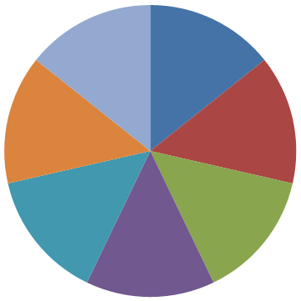

Thứ năm ngày 26 tháng 12 năm 2024
TOÁN
TRÒ CHƠI: CON SỐ MAY MẮN
1
2
3
7
3
7 x 4 – 3 =
25
7 x (4 – 3) =
7
9 + (2 – 2) =
9
2
6
4
12 : 6 – 2 =
0
5
1
4
5
6
7
12 : (6 – 2) =
9 - 3 x 2=
3
(9 – 3) x 2 =
12
3
BẮT ĐẦU QUAY

Slide 3
TOÁN
Bài 39: SO SÁNH SỐ LỚN GẤP MẤY LẦN SỐ BÉ (T2)
1
Số?
Số lớn | 8 | 12 | 15 | 24 | 30
Số bé | 2 | 4 | 5 | 6 | 3
Số lớn hơn số bé bao nhiêu đơn vị? | 6 | ? | ? | ? | ?
Số lớn gấp mấy lần số bé? | 4 | ? | ? | ? | ?
Kết quả
Số lớn | 8 | 12 | 15 | 24 | 30
Số bé | 2 | 4 | 5 | 6 | 3
Số lớn hơn số bé bao nhiêu đơn vị? | 6 | 8 | 10 | 18 | 27
Số lớn gấp mấy lần số bé? | 4 | 3 | 3 | 4 | 10

Slide 4
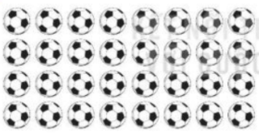
TOÁN
Bài 39: SO SÁNH SỐ LỚN GẤP MẤY LẦN SỐ BÉ (T2)
2
Có 32 quả bóng xếp thành các hàng, các cột như sau:
a) Số?
Mỗi hàng có ? quả bóng.
Mỗi cột có ? quả bóng.
b) Số quả bóng trong một hàng gấp mấy lần số quả bóng trong một cột?

Slide 5
TOÁN
Bài 39: SO SÁNH SỐ LỚN GẤP MẤY LẦN SỐ BÉ (T2)
2
Có 32 quả bóng xếp thành các hàng, các cột như sau:
a) Số?
Mỗi hàng có 8 quả bóng.
Mỗi cột có 4 quả bóng.
b) Số quả bóng trong một hàng gấp 2 lần số quả bóng trong một cột

Slide 6
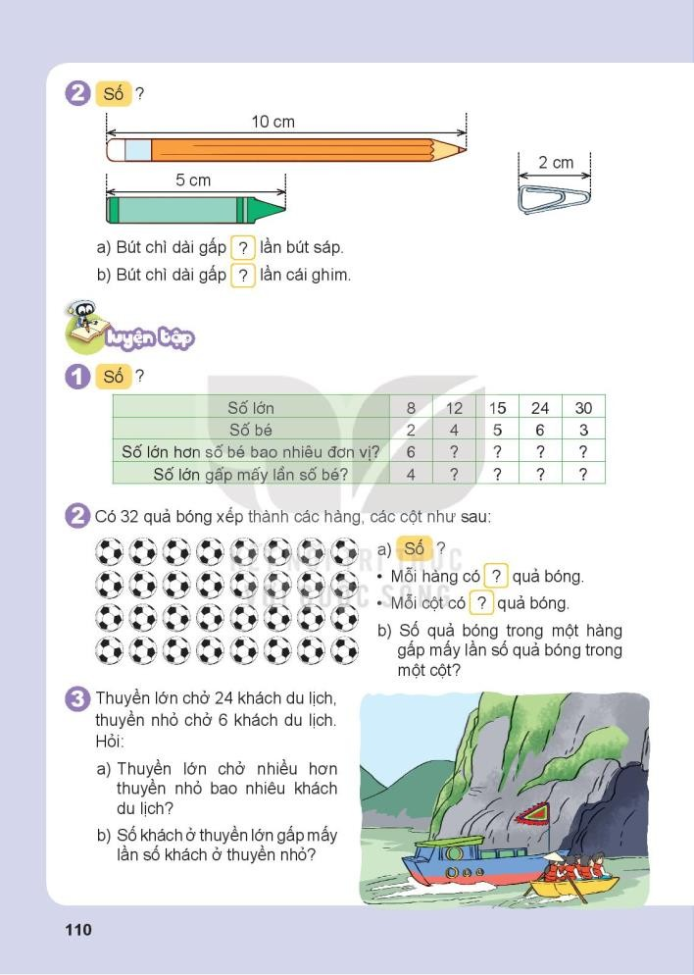
TOÁN
Bài 39: SO SÁNH SỐ LỚN GẤP MẤY LẦN SỐ BÉ (T2)
3
Thuyền lớn chở 24 khách du lịch, thuyền nhỏ chở 6 khách du lịch.
Hỏi:
a)Thuyền lớn chở nhiều hơn thuyền nhỏ bao nhiêu khách du lịch?
b)Số khách ở thuyền lớn gấp mầy lần số khách ở thuyền nhỏ?

Slide 7
TOÁN
Bài 39: SO SÁNH SỐ LỚN GẤP MẤY LẦN SỐ BÉ (T2)
3
Thuyền lớn chở 24 khách du lịch, thuyền nhỏ chở 6 khách du lịch.
Hỏi:
a) Thuyền lớn chở hơn thuyền nhỏ số khách du lịch là:
24 – 6 = 18 (khách du lịch)
b) Số khách ở thuyền lớn gấp số lần số khách ở thuyền nhỏ là:
24 : 6 = 4 (lần)
Đáp số: a) 18 khách du lịch; b) 4 lần

Slide 8
XIN CHÂN THÀNH CẢM ƠN
QUÝ THẦY CÔ GIÁO VÀ CÁC EM
Notes:
8

